Slide 1
ОРГАНИЗАЦИЯ ПРЕДМЕТНО-ПРОСТРАНСТВЕННОЙ РАЗВИВАЮЩЕЙ СРЕДЫ В МКДОУ д/с «ЮЛДЫЗ»
*содержательно-насыщенность
*полифункциональность
*трансформируемость
*вариативность
*доступность
*безопасность

Slide 2
ПОЗНАВАТЕЛЬНОЕ РАЗВИТИЕ
*центр краеведения
*центр математического развития
*центр экспериментирования Наши маленькие исследователи проводят несложные опыты, познают окружающий их мир.

Slide 3
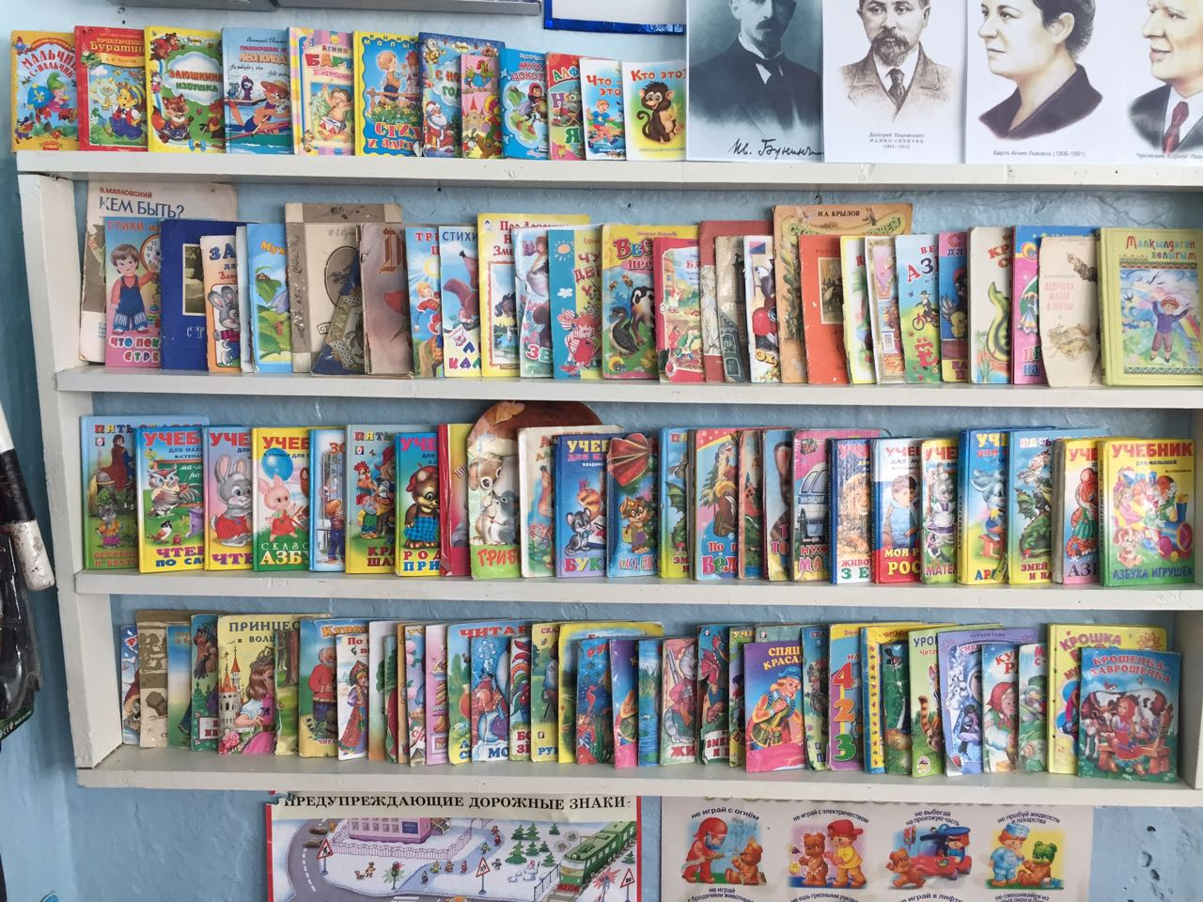
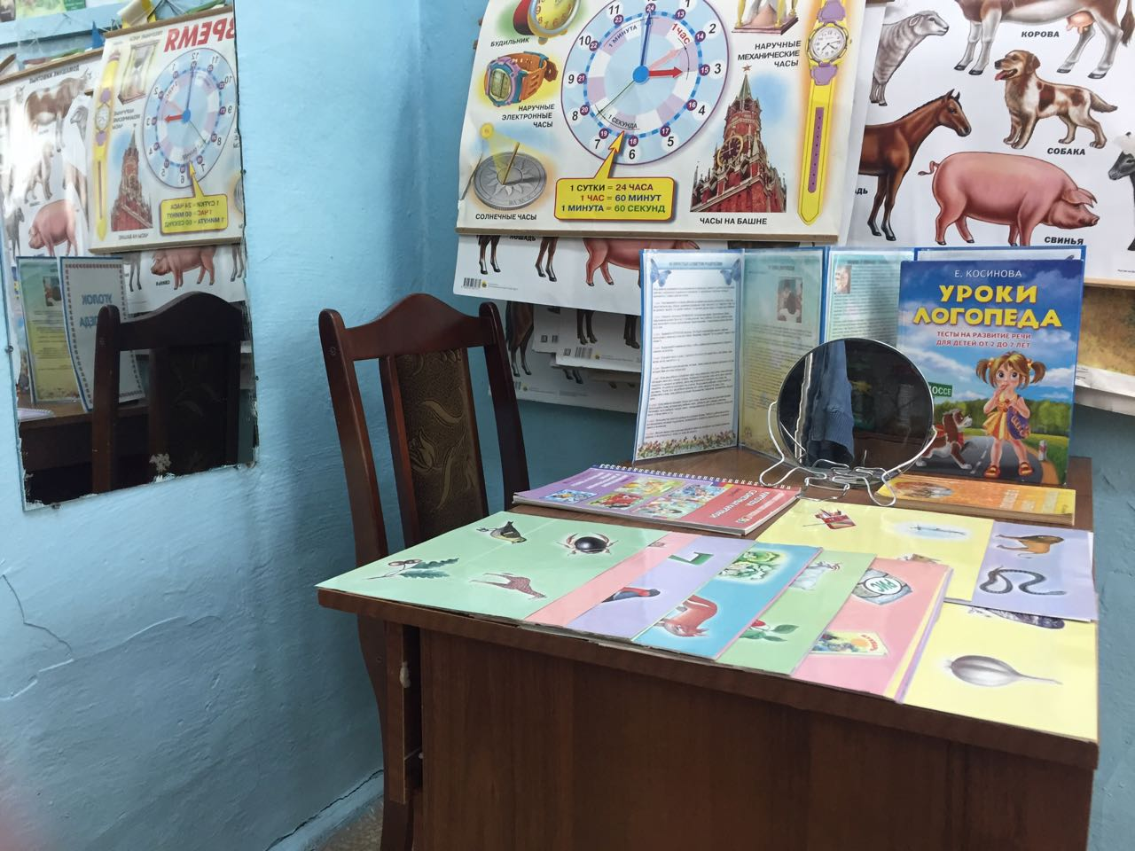
РЕЧЕВОЕ РАЗВИТИЕ
центр «Здравствуй, книжка!»
*логопедический уголок
Что за чудо эти книжки! Очень любят их детишки!

Slide 4
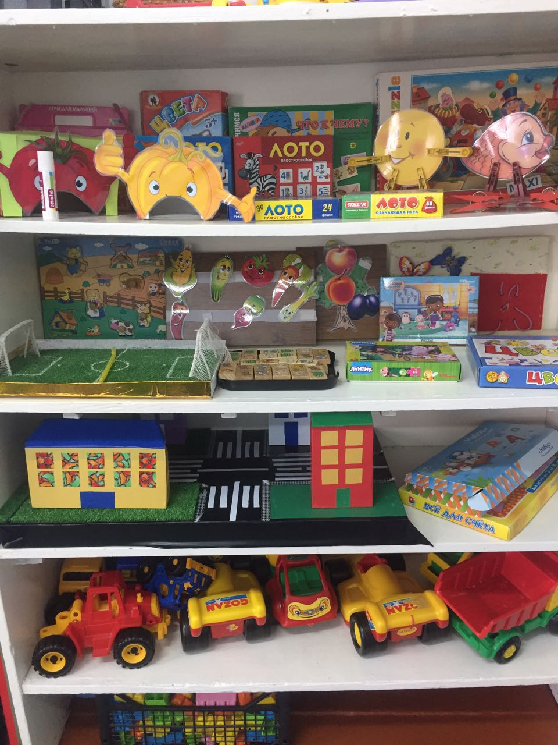
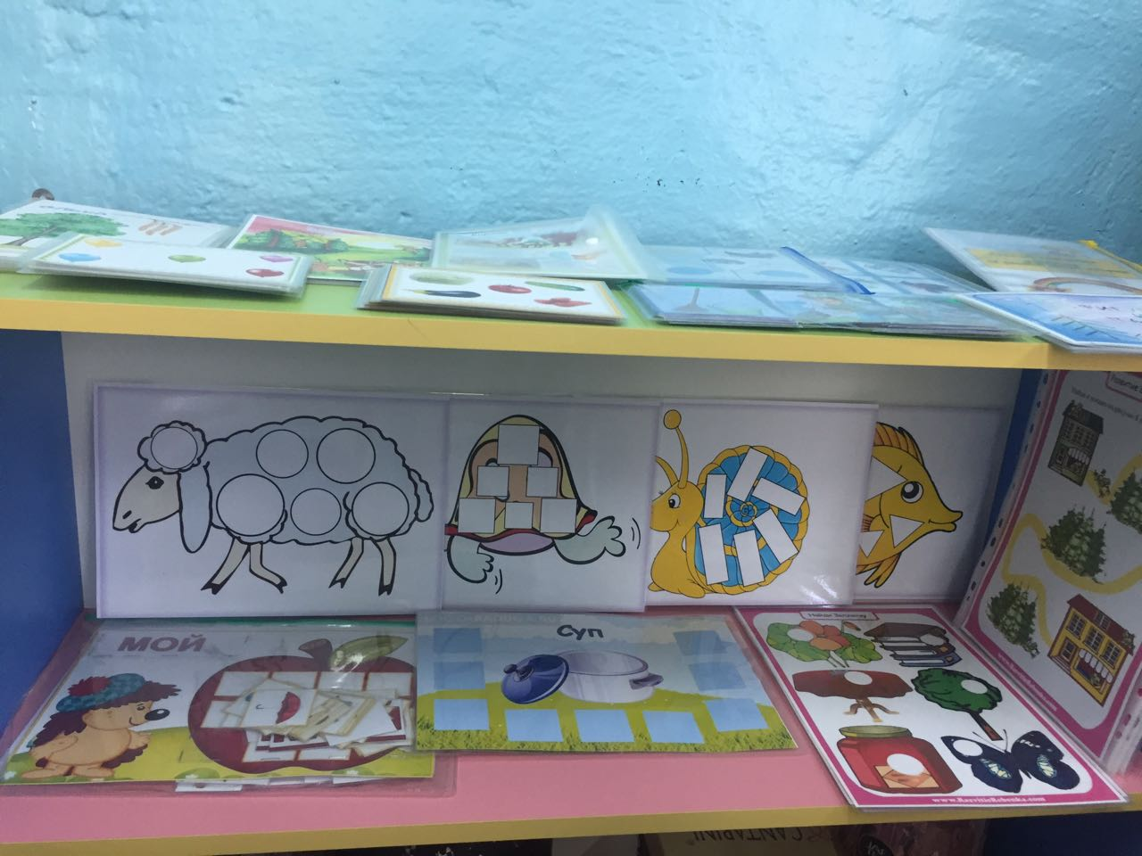
СОЦИАЛЬНО-КОММУНИКАТИВНОЕ РАЗВИТИЕ *игротека
Хороши у нас игрушки - Куклы, мишки, погремушки. Поиграем и потом все на место уберем.

Slide 5
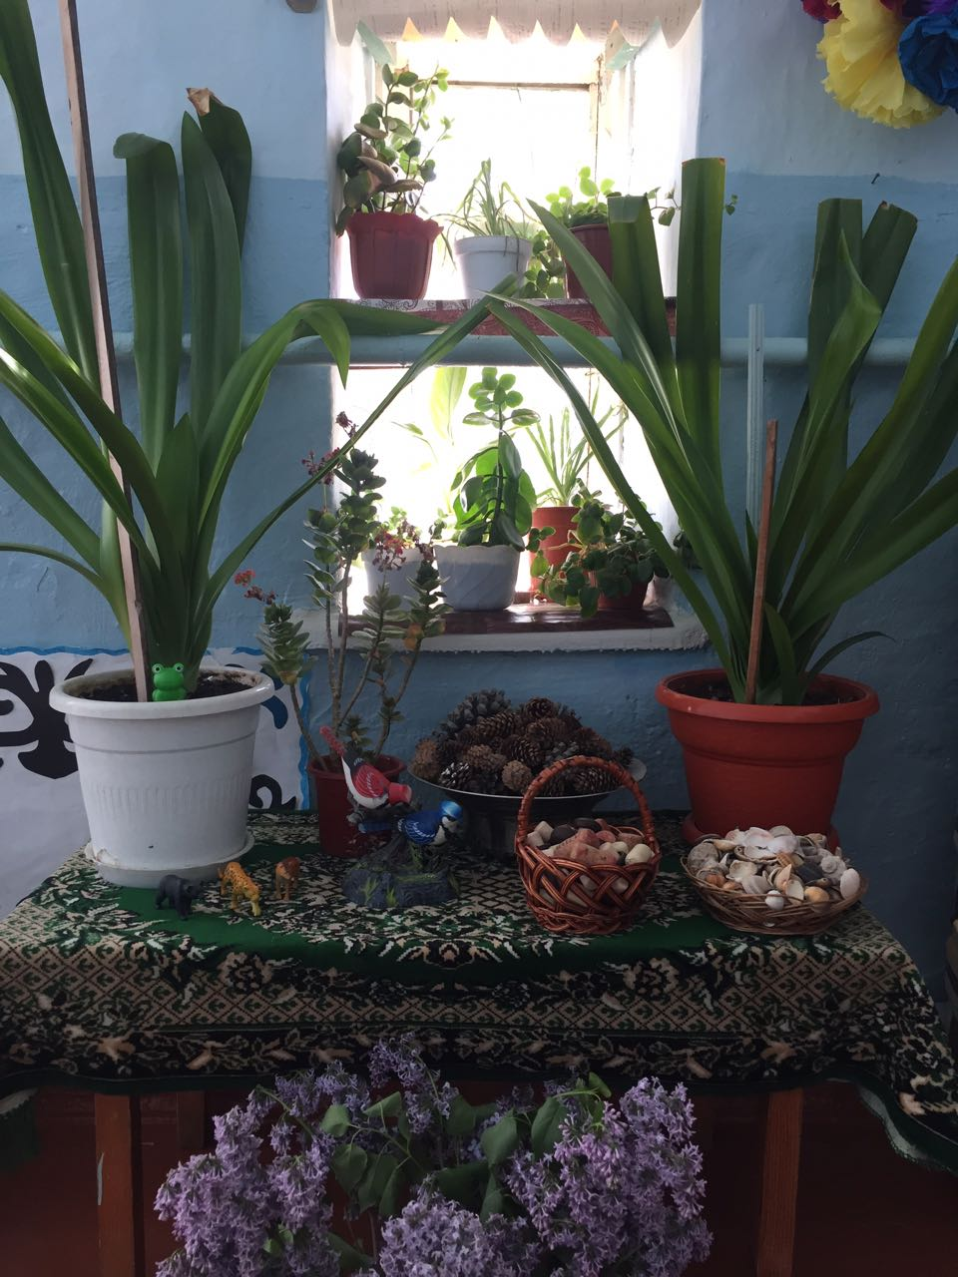
УГОЛОК ПРИРОДЫ
У нас почти зеленый сад В природном уголке. Здесь потрудиться каждый рад, С орудием в руке!

Slide 6
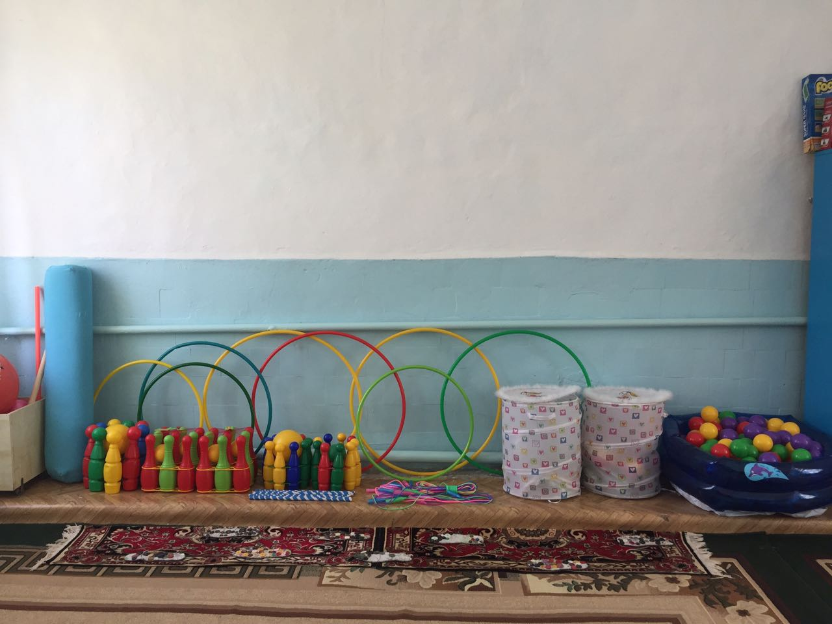
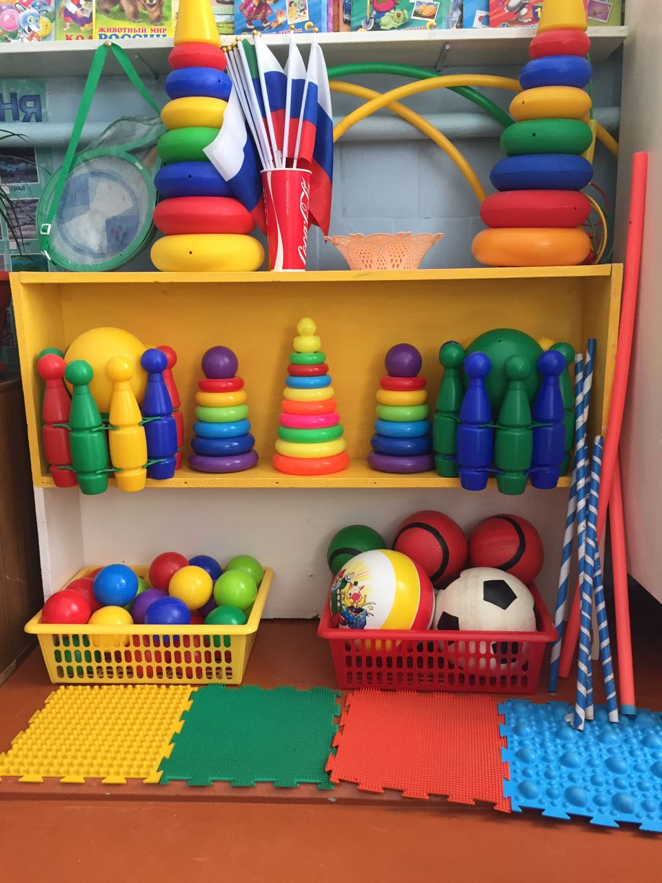
ФИЗИЧЕСКОЕ РАЗВИТИЕ
Если день начать с зарядки, Значит будет все в порядке!

Slide 7
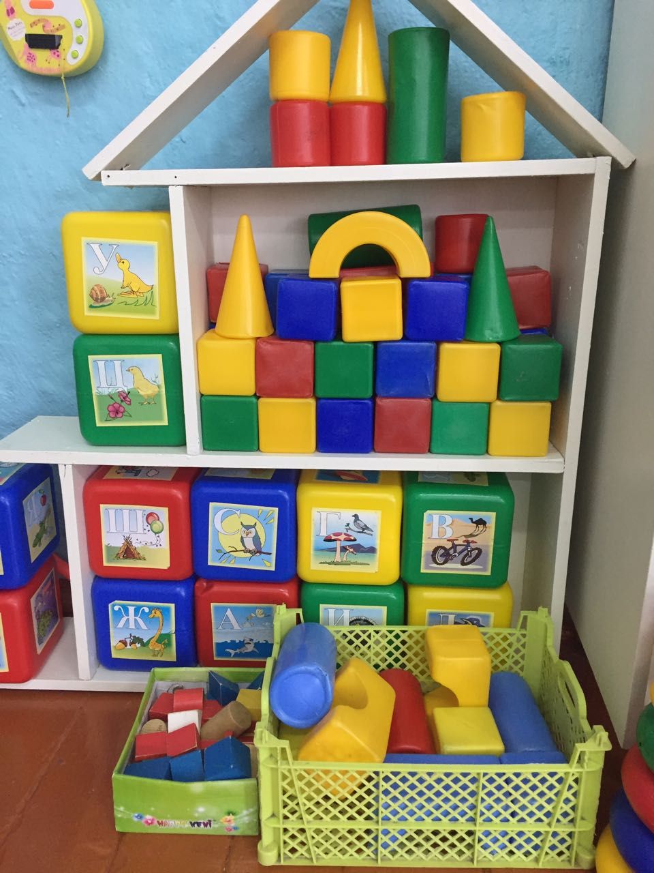
СТРОИТЕЛЬНЫЙ ЦЕНТР
Раз, два, три – сложу детали,
Чтоб они ракетой стали.
Из конструктора такого,
Можно сделать что угодно.

Slide 8
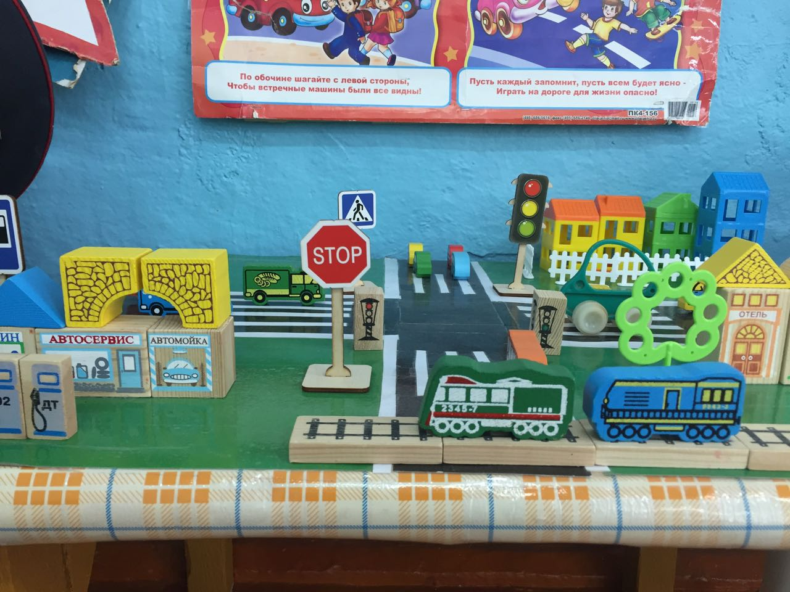
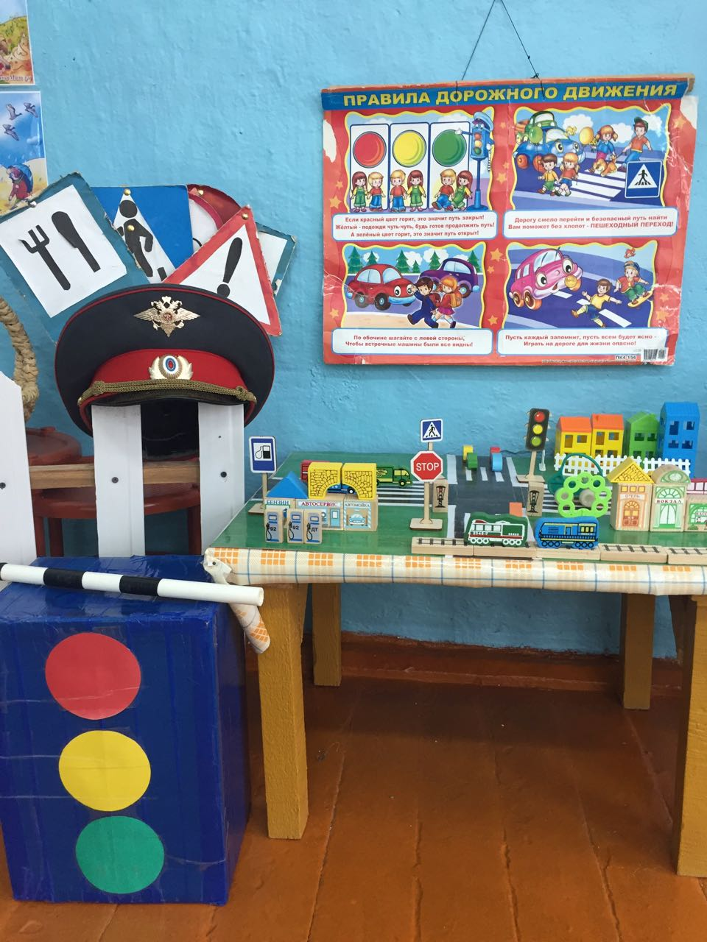
УГОЛОК БЕЗОПАСНОСТИ
О безопасности в пути,
На улице и дома
Мы будем, знаю, говорить
Сегодня в садике снова.

Slide 9
Основной задачей воспитания дошкольников является создание у детей чувства эмоционального комфорта и психологической защищенности.
Поэтому очень важна среда, в которой проходит воспитательно – образовательный процесс.
В детском саду «Юлдыз» ППР среда обеспечивает развитие, воспитание и обучение детей.
СПАСИБО ЗА ВНИМАНИЕ!

